Slide 1


SUPERVISOR

Slide 2

INTEGRANTES
Guilherme Alves Ferriera
Isabella Oliveira Lima
Karina Lie Wakassuqui
Luiza Vitória Antunes Mazo
Vinicius Silva da Conceição

Slide 3

CONTEXTUALIZAÇÃO
Sistema de monitoramento de computadores em faculdades.
O nosso sistema será usado pelo suporte de T.I da faculdade que dará suporte aos professores. Esses farão a solicitação de atendimento.
As informações da ocorrência estarão em um banco de dados que ajudará na avaliação e resolução de incidências.

Slide 4
PROBLEMA
Tenta abrir a aula
ATENDIMENTO FINALIZADO
PROFESSOR
Pede ajuda
Terminar a aula
Computador com problemas
COMPUTADOR
Vai até a sala dos professores
Reparar
computador
SUPORTE

Slide 5
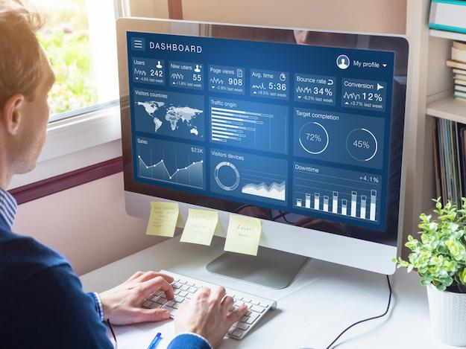
As informações da ocorrência estarão em um banco de dados que ajudará na avaliação de incidências.
Haverá uma dashboard com controle de monitoramento visual onde o suporte de T.I conseguirá verificar o problema do computador.
Emitiremos um alerta para que a equipe de T.I. fique mais atenta em determinada máquina.
SOLUÇÃO

Slide 6
INOVAÇÃO

Slide 7



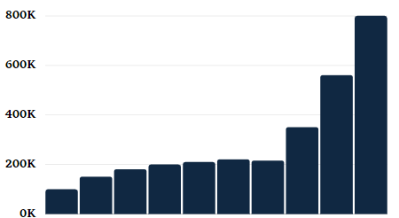
DETALHAMENTO DO DISCORD
O Discord é uma ferramenta de comunicação entre usuários.
O que é ?
Disponível para Windows, Mac, Android ou IOS.
O Discord é um aplicativo gratuito, com a opção de versão premium.
Plataformas
Gratuito
Aumento de usuários
Servidores
Canais
Criação de canais de texto e voz.
Criação de servidores.

Slide 8
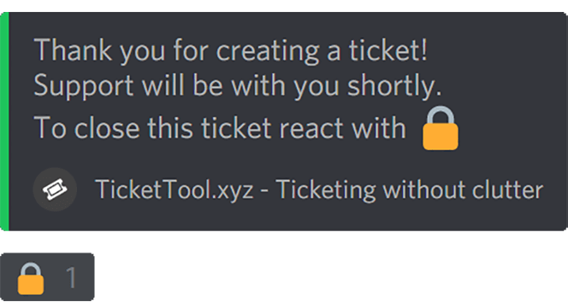

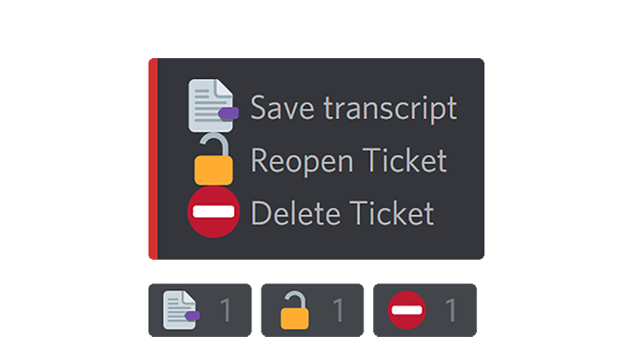

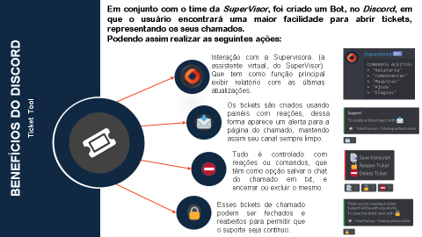


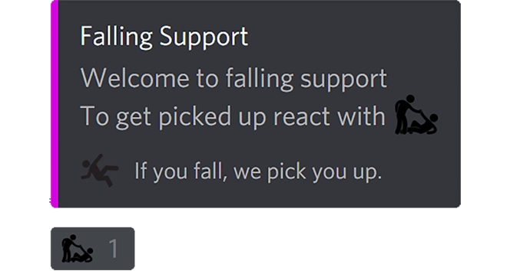

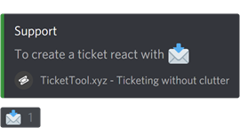
Os tickets podem ser fechados e reabertos para permitir suporte contínuo.
Tudo é controlado com reações ou comandos.
BENEFÍCIOS DO DISCORD
Ticket Tool
Personalize quase tudo que você pode ver e muito mais.
Os são criados usando painéis com reações para manter seu canal sempre limpo.

Slide 9
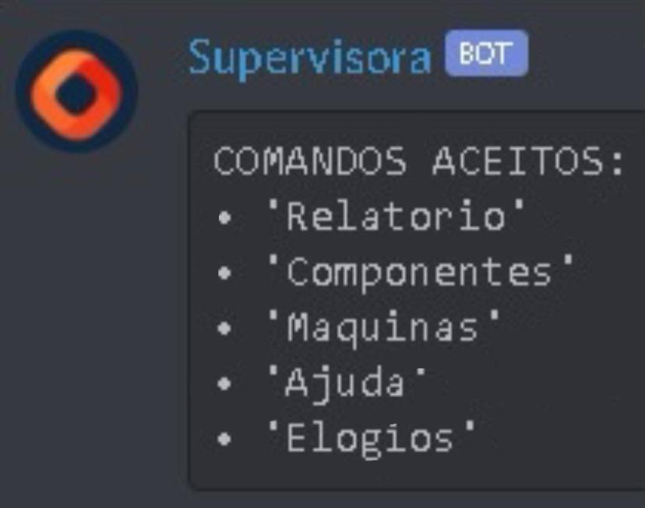

Em conjunto com o time da SuperVisor, foi criado um Bot, no Discord, em que o usuário encontrará uma maior facilidade para abrir tickets, representando os seus chamados.
Podendo assim realizar as seguintes ações:
Interação com a Supervisora. (a assistente virtual, do SuperVisor). Que tem como função principal exibir relatório com as últimas atualizações.
Os tickets são criados usando painéis com reações, dessa forma aparece um alerta para a página do chamado, mantendo assim seu canal sempre limpo.
Ticket Tool
BENEFÍCIOS DO DISCORD
Tudo é controlado com reações ou comandos, que têm como opção salvar o chat do chamado em txt, e encerrar ou excluir o mesmo.
Esses tickets de chamado podem ser fechados e reabertos para permitir que o suporte seja contínuo.

Slide 10
DIAGRAMA DE CLASSES

Slide 11
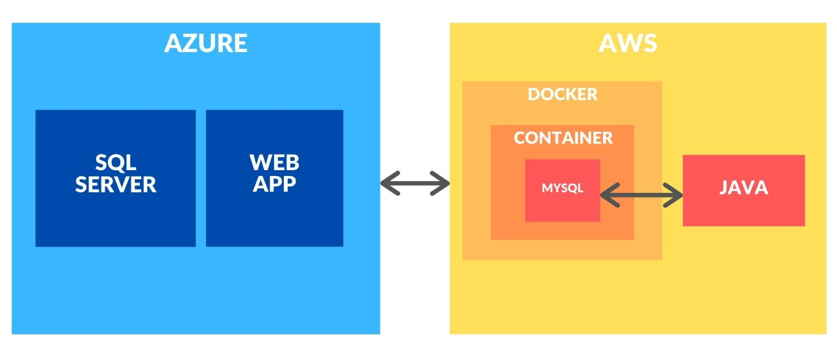
ARQUITETURA

Slide 12
SITE
Página inicial
Página de cadastro
Página de login
Página de suporte
Página de dashboard

Slide 13
JAVA
Página de cadastro
Página de login
Página de dashboard
LOG

Slide 14
LINUX
API Supervisor no Docker

Slide 15

CONCLUSÃO
Resiliência
Trajetória de aprendizado

Slide 16
OBRIGADO

Slide 17
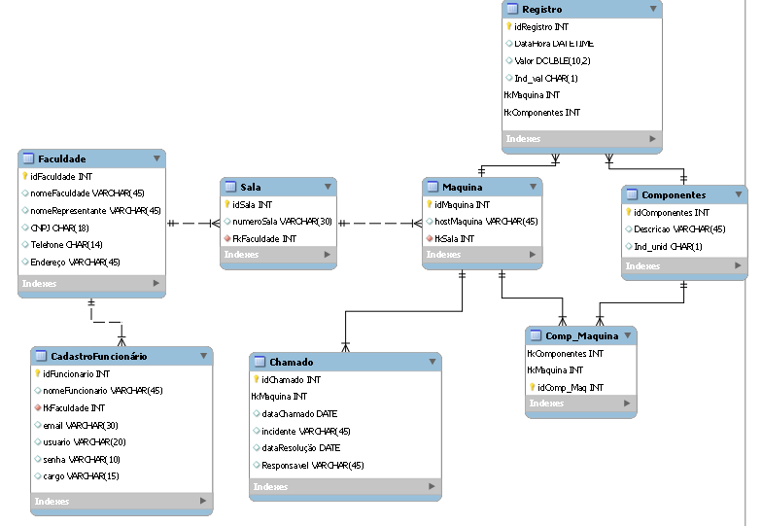
BANCO DE DADOS

Slide 18
USER STORIES: PROFESSOR
Eu, enquanto professor, quero uma solução para a diminuir o tempo de espera, para consertar o computador e eu poder começar a minha aula no horário certo, sem deixar que os alunos se distraiam.
Eu, enquanto professor quero resolver o problema da minha máquina sem sair da sala para que não precise deixar os alunos sozinhos durante a aula.
Eu, enquanto professor quero ter um canal de comunicação direto com a equipe de T.I porque preciso tirar algumas dúvidas ou relatar problemas.
Eu, enquanto professor não quero ter que interromper minha aula para ir até o setor de T.I da faculdade para resolver o problema porque não quero deixar de passar conteúdo para os alunos.
Eu, enquanto professor não quero ter que pedir aos alunos para chamarem o suporte porque eles não podem perder conteúdo da aula.
Eu, enquanto professor quero que o tempo ocioso em aula após a ocorrência de problema na máquina for detectada seja o menor possível porque não quero atrasar o conteúdo que preparei aos alunos.

Slide 19
USER STORIES: TÉCNICO DE T.I
Eu, enquanto técnico quero poder ter uma comunicação eficiente com os professores e alunos quando houver problemas porque não quero me deslocar toda hora.
Eu, enquanto técnico quero poder diagnosticar o problema de forma remota para separar problemas que podem ser resolvidos à distância e os que necessitam de suporte presencial.
Eu, enquanto técnico quero monitorar os computadores para saber qual o problema quando algum professor me acionar, porque os professores em sua maioria não entendem o que pode ter acontecido com sua máquina.
Eu, enquanto técnico quero uma maneira de diagnosticar o problema do computador de forma precisa porque quero solucioná-los rapidamente e assim evitar maiores problemas no período de uso nas salas.

Slide 20
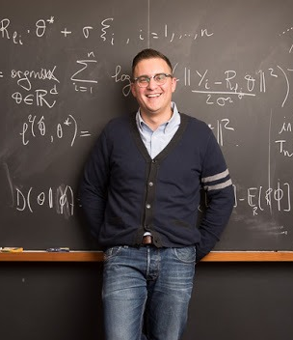
USER STORIES: TÉCNICO DE T.I
Rogério Carvalho
Informações/Comportamento
Profissão: Professor
Utiliza. diversos sistemas de aplicações
Prepara um plano B para a aula quando utiliza computadores.
Não costuma utilizar computadores em aulas devido a experiências ruins.
Dores e necessidades
“Computador trava quando está sendo executada alguma tarefa.”
“Preciso de agilidade ao ser feito um chamado.”
“Demora do técnico para chegar na sala e verificar o problema.”

Slide 21
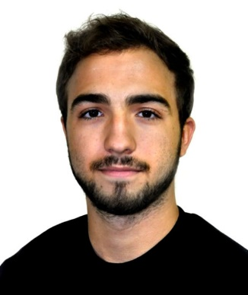
USER STORIES: TÉCNICO DE T.I
Lucas Ferraz
Informações/Comportamento
Profissão: Técnico de T.I da Instituição.
Ele é um gamer.
Utiliza sistemas de aplicações frequentemente.
Gosta de se aprimorar com cursos online.
Dores e necessidades
“Não gosto que os professores venham a minha sala e deixem os alunos sem supervisão.”
“Gostaria de resolver o problema remotamente quando possível.”
“Eu gostaria que os incidentes com os equipamentos fossem resolvidos o mais rápido possível.”

Slide 22
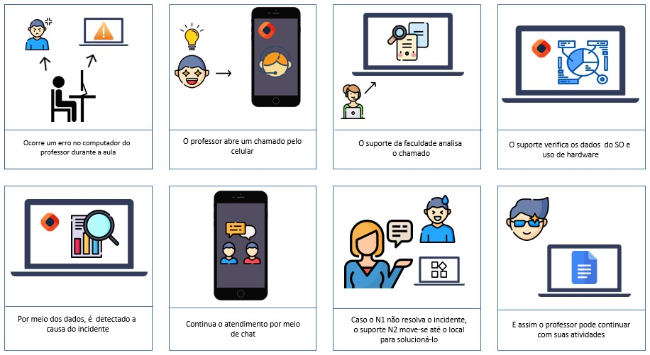
STORY
BOARD

Slide 23
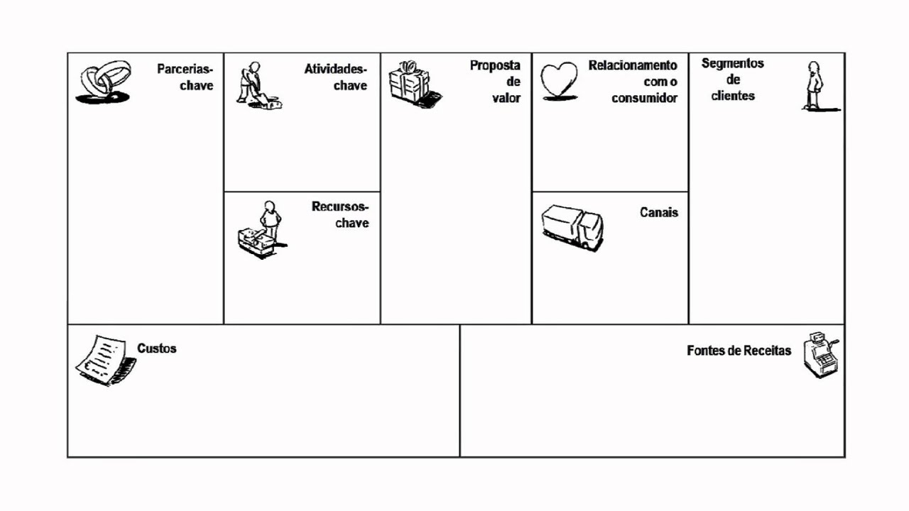
CANVAS
Venda e sustentação de Software para monitoramento de SO e Hardware
Atendimento via chat
Agilizar o atendimento de suporte
Abertura de tickets por diversos dispositivos.
MEC
Menor índice de incidentes
Instituição de Ensino Superior
Técnico de T.I
Plataforma Supervisor
Inovação do atendimento
Site institucional
Equipe de desenvolvimento
Pacotes promocionais
Discord
Cloud
Despesas da equipe
Venda de soluções de monitoramento de computadores
Mensalidade
Venda da inovação separadamente
Plataforma de helpdesk

Slide 24
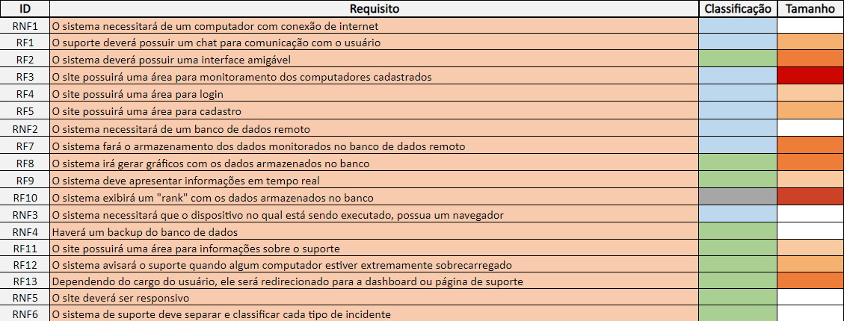
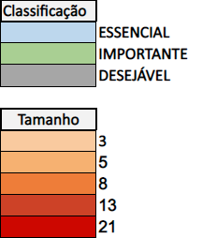
PRODUCT BACKLOG

Slide 25

























LLD
TeamViewer
Camada do Suporte
Cloudflare
Camada do Usuário
Discord
Java
Edge
Chrome
Microsoft Edge
Chrome
Roteador
OSHI
Team
Viewer
Discord
Discord
TeamViewer
Discord
Roteador
Android
Smartphone do usuário
IOS
Notebook / Desktop do técnico
OSHI
Ubuntu
Java
Notebook/ Desktop do usuário
Azure
Java Script
CSS
Sequelize
Banco de dados
HTML
Chart JS
Site

Slide 26
BPMN

